Slide 1
¿Cómo cumplir con la rúbricas del proyecto backend?
Les da una base a lo que tienen que enfocarse

Slide 2
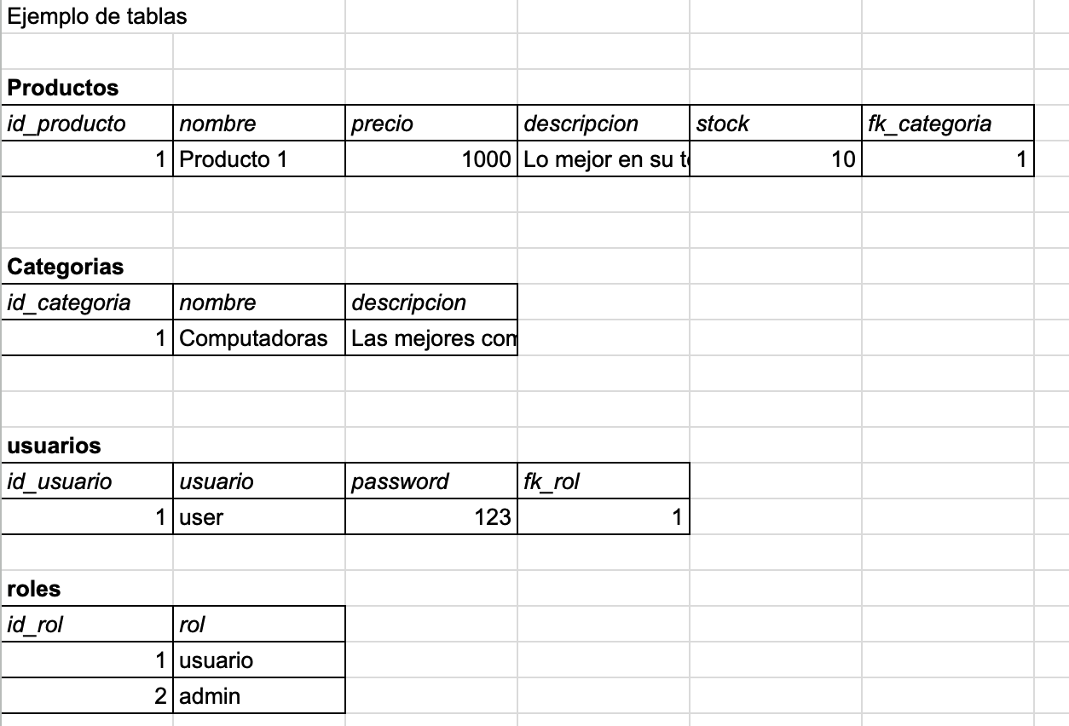
La base de datos debe desarrollarse con MySQL, tener al menos 4 tablas, con al menos 4 diferentes tipos de datos. Es decir referenciales al tema del proyecto front que tienen.
10
puntos

Slide 3
CRUD

Slide 4
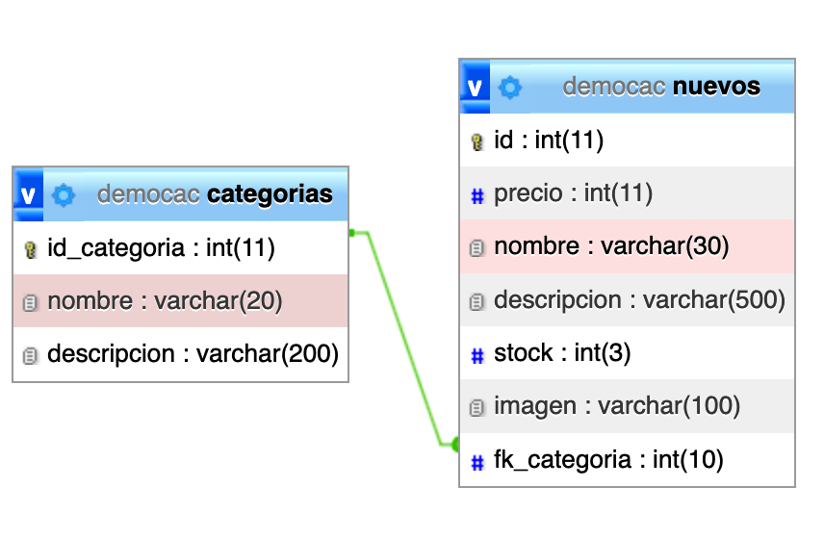
Entre las tablas al menos deberá haber una relación “uno a muchos”.
Muchos productos pueden tener una categoria
10
puntos

Slide 5
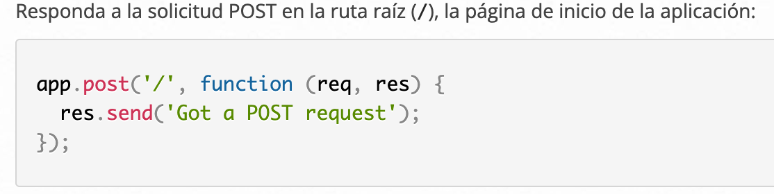
A través del servidor levantado con Node y Express se debe poder realizar al menos un tipo de alta. (POST) Es decir, debe realizar una INSERCIÓN en la base de datos, no es requisito que deba haber un formulario, con que funcione con thunder, postman, etc es suficiente.
15
puntos
fuente: https://expressjs.com/es/starter/basic-routing.html

Slide 6
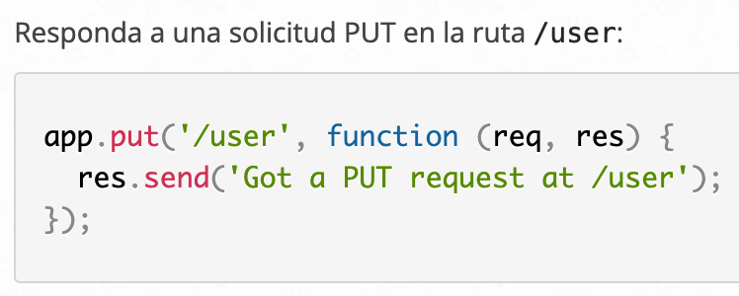
A través del servidor levantado con Node y Express se debe poder realizar al menos un tipo de alta. (PUT) Es decir, debe realizar una ACTUALIZACIÓN en la base de datos, no es requisito que deba haber un formulario, con que funcione con thunder, postman, etc es suficiente.
15
puntos
fuente: https://expressjs.com/es/starter/basic-routing.html

Slide 7
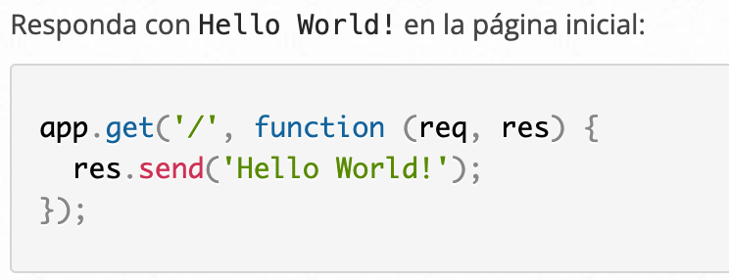
A través del servidor levantado con Node y Express se debe poder realizar al menos un tipo de alta. (GET) Es decir, debe OBTENER datos de la base de datos, no es requisito que deba haber un front, con que funcione con thunder, postman, etc es suficiente.
15
puntos
fuente: https://expressjs.com/es/starter/basic-routing.html

Slide 8
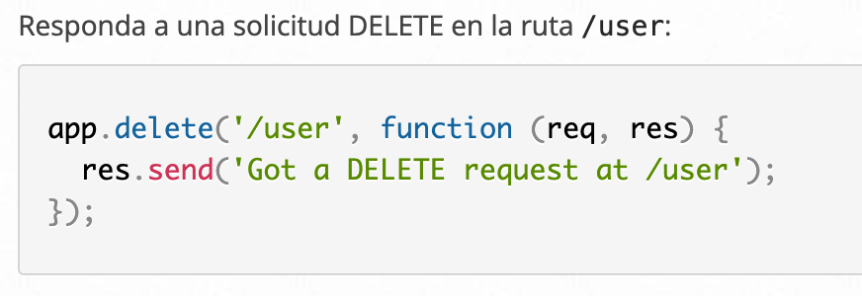
A través del servidor levantado con Node y Express se debe poder realizar al menos un tipo de alta. (DELETE) Es decir, debe BORRAR dato/s de la base de datos, no es necesario que exista un front.
15
puntos
fuente: https://expressjs.com/es/starter/basic-routing.html

Slide 9
github
El trabajo práctico deberá subirse a un servidor online y compartirse mediante un repositorio de Git. (Mandatorio)
5
puntos

Slide 10
netlify, github pages, infinityfree, etc
La página deberá subirse a un servidor on-line para poder ser navegada por el Docente. (Mandatorio)
5
puntos

Slide 11
JWT, express session o similar
Se valorará la aplicación de un token o método de autenticación.
5
puntos

Slide 12
Hacer un fetch para traer los datos de una base de datos al front y mostrar con el uso del DOM.
El backend debe estar integrado con un frontend
5
puntos

